Slide 1
KONFERENCE DTM KARLOVARSKÉHO KRAJE 2023+
ODBOR INFORMATIKY kk
Ing. Jiří Heliks, vedoucí odboru informatiky Ing. Tomáš Nováček, vedoucí oddělení DTM a GIS Martina Hytychová, odbor informatiky Tereza Märzová, odbor informatiky
Notes:
Jirka

Slide 2
SEZNAM PARTNERŮ PROJEKTU DTM KARLOVARSKÉHO KRAJE
ČÚZK
SŽ
ŘSD
Obce
Plzeňský a Ústecký kraj
Cetin a.s., GasNet, s.r.o., ČEZ Distribuce
Georeal spol. s.r.o.
Geovap spol. s.r.o.

Slide 3
GEODETICKÉ ZAKÁZKY OD ROKU 2018
Karlovarský kraj jako jediný zpracovává geodetické zakázky vlastními silami.
Kontrola
Výdej
Zapracování dat
Rok | Uzavřeno | Vydáno
2018 | 900 | 1000
2019 | 1100 | 1200
2020 | 1200 | 1200
2021 | 1100 | 1160
2022 | 1100 | 1100
2023 | 860 | 920

Slide 4
ZPS - základní prostorová situace DI - dopravní infrastruktura TI - technická infrastruktura
INDIKÁTORY PROJEKTU DTM KK
ROZSAH POŘIZOVANÝCH DAT
Položka | Název | Rozloha/rozsah ha/km
A | Konsolidace existujících dat ÚMPS DTM do podoby ZPS | 5 847 ha
B | Konsolidace a mapování dat ZPS území se zástavbou | 22 091 ha
C | Mapování dat ZPS silnic II. a III. tř. – mimo lesní úsek | 857 km
D | Mapování dat ZPS silnic II. a III. tř. – lesní úsek | 512 km
E | Mapování dat DI silnic II. a III. tř. | 1 840 km
F | Konsolidace existujících dat TI vybraných obcí | 2 071 km
G | Konsolidace a mapování dat TI vybraných obcí | 1 163 km

Slide 5
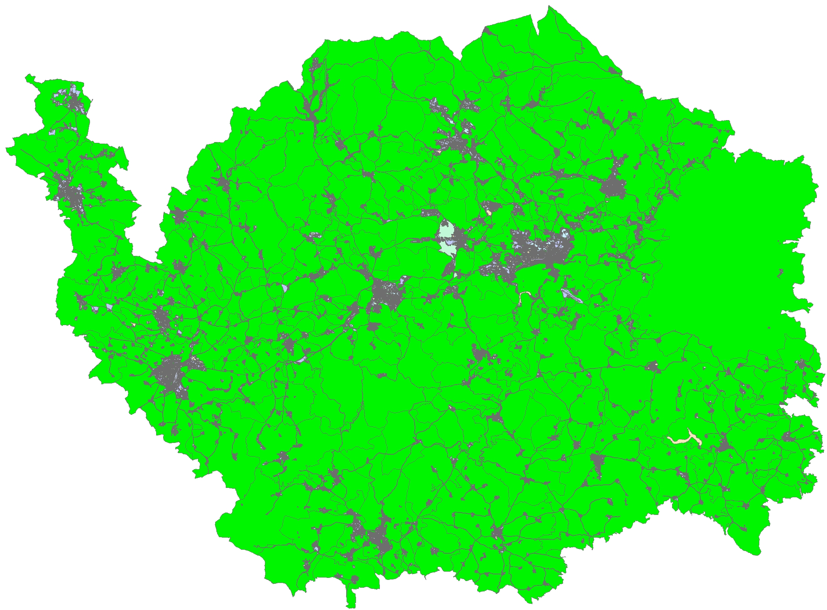
Po projektu má Karlovarský kraj kompletně zaměřeno zastavěné území a silnice II. a III. tříd
PROJEKT DTM KARLOVARSKÉHO KRAJE 2021-2023

Slide 6
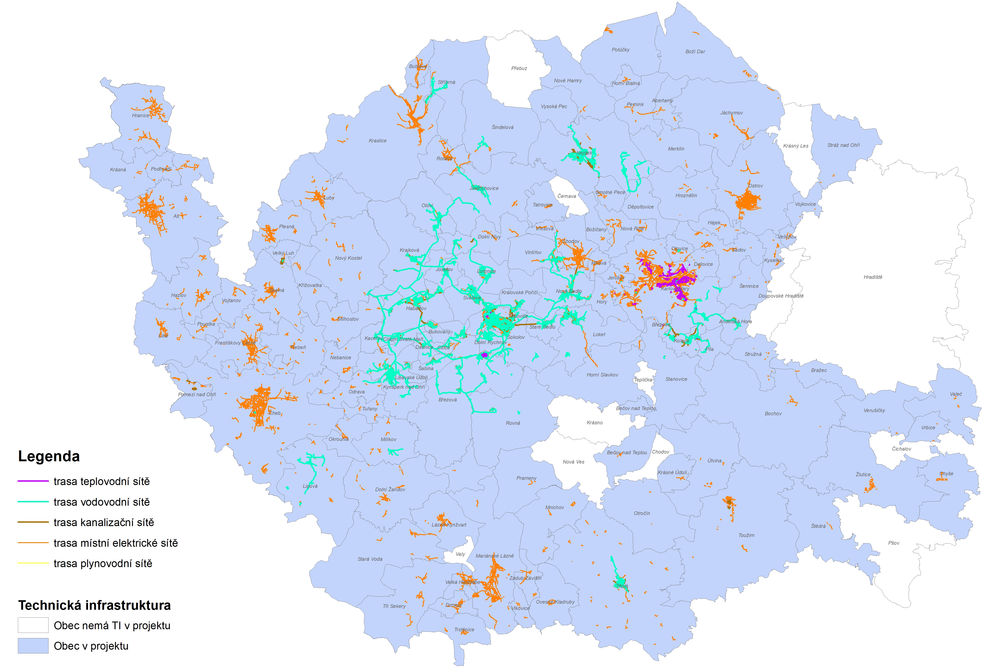
Na základě dotazníku pro obce byla zpracována data technické infrastruktury
PROJEKT DTM KARLOVARSKÉHO KRAJE 2021-2023

Slide 7
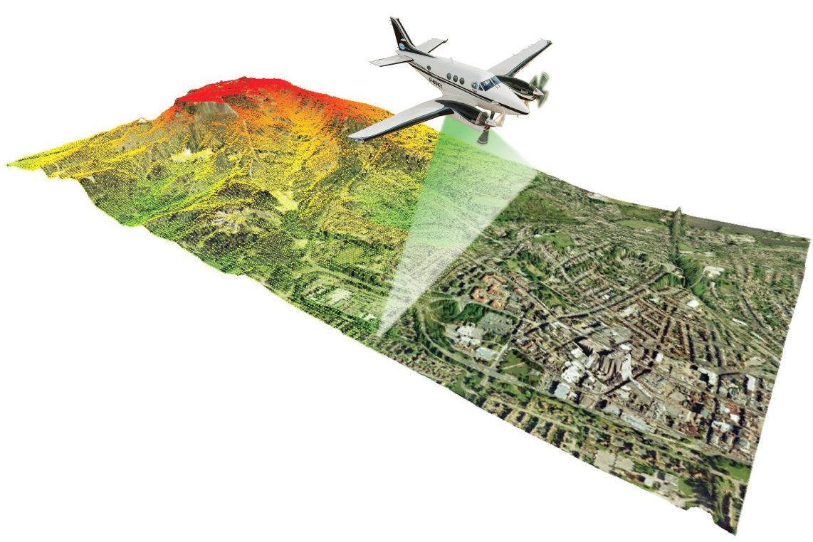
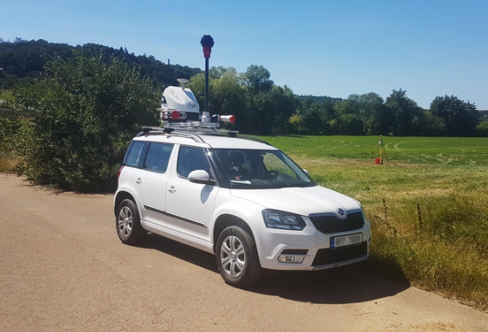
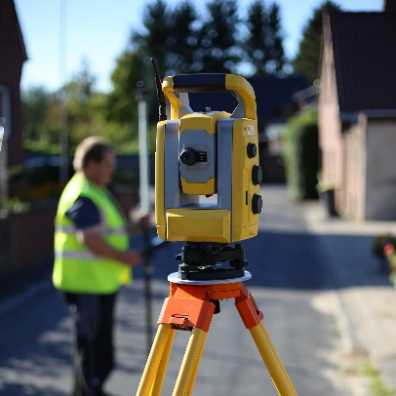
ZPŮSOB SBĚRU DAT PRO DTM
metoda klasické geodézie
Totální stanice/ GNSS
metoda letecké digitální fotogrammetrie
metoda mobilního laserového skenování

Slide 8
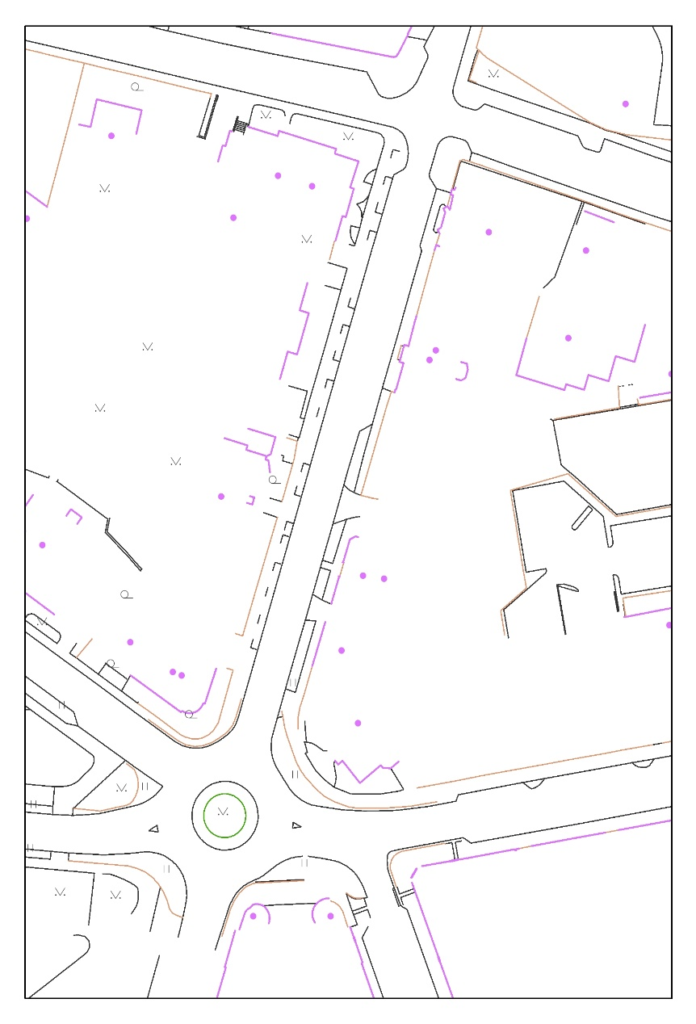
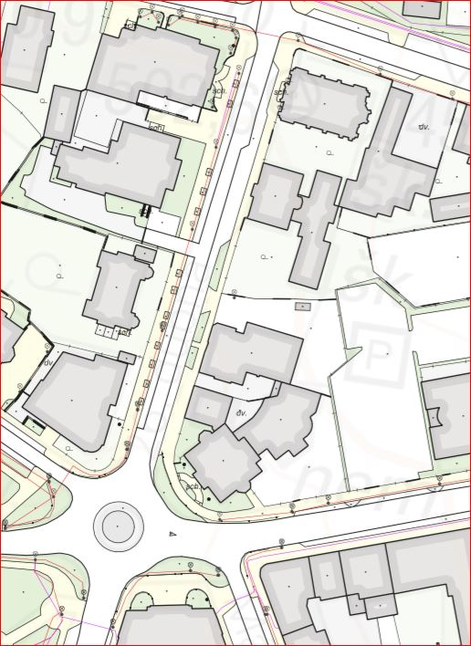
POROVNÁNÍ ÚMPS A ZPS
ÚMPS 2018+
ZPS 2023+

Slide 9
SMLOUVA MEZI KRAJEM A OBCÍ
Smlouva s obcemi, které vydaly Vyhlášku o vedení TMO na svém území – týká se asi 40 obcí, platnost do konce roku 2023
Smlouva s obcemi k vytvoření projektu DTM, kde se zaměřila ZPS a TI a DI obce na základě dotazníku. Smlouva skončila k 30.6.2023.
Povinnosti obce ze smlouvy: Krajem konsolidovaná data, popřípadě data vzniklá novým mapováním, TI a DI převzít a vložit do IS DTM KK nejpozději do. 30. 6. 2023 30.6.2024. Obec je povinna zajistit průběžnou aktualizaci dat a zavazuje se za ně převzít zodpovědnost.

Slide 10
KARLOVARSKÝ KRAJ POMŮŽE „MALÝM“ OBCÍM
V rámci konsolidovaných a naměřených dat TI obce připraví do podoby Vyhlášky v JVF DTM a takto předá obci k importu do IS DMVS nebo naimportuje za ni
Konsolidovaná a naměřená data DI obce připraví do podoby Vyhlášky v JVF DTM a takto předá obci k importu do IS DMVS nebo naimportuje za ni
ZPS v obci připraví do podoby Vyhlášky v JVF DTM a naimportuje do IS DMVS – prvotní import dat
Kraj má nástroj pro budoucí zpracování dat TI,DI obce – obec zajišťuje geodetické zaměření, aktuálnost dat, import do IS DMVS

Slide 11
ZPŮSOB AKTUALIZACE DAT ZPS KRAJEM
Do 12/2023 zachování smluv s obcemi (40) z roku 2014, platnost Vyhlášek o TMO trvá do 30.6.2024.
Od 1.1.2024 ČÚZK spouští pilotní provoz pro kraje, postupné připojování vlastníků, správců a provozovatelů DTI. Kraj bude přebírat nová data jak v JVF DTM, tak ještě v DGN.
Kraj se domlouvá s velkými správci (ČEZ, Cetin, GasNet) aktualizovat DTM novým způsobem.
Od 1.7.2024 - produkční provoz IS DMVS/IS DTM krajů – povinnost pro všechny

Slide 12
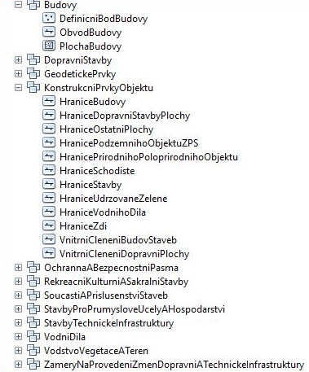
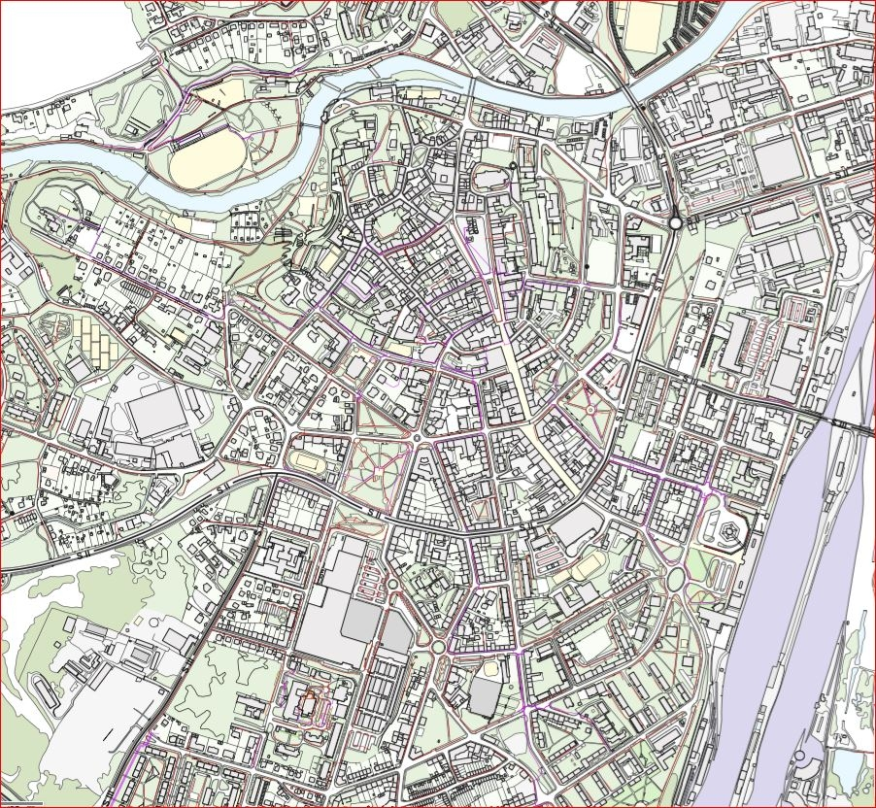
UKÁZKA DTM 2023+ MĚSTO CHEB

Slide 13
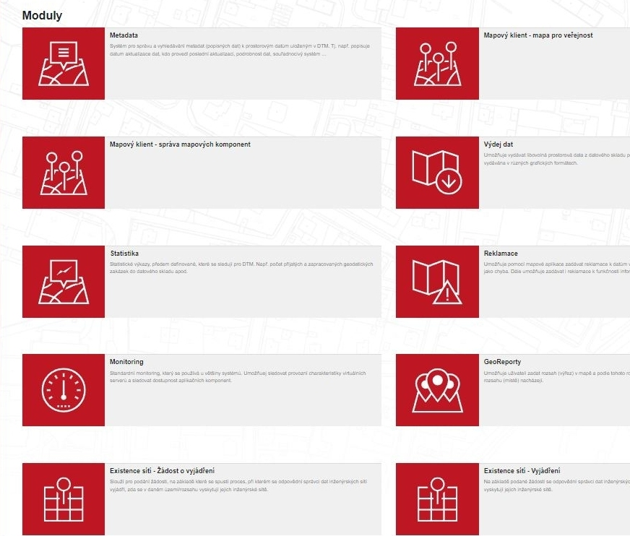
UKÁZKA MODULŮ IS DTM

Slide 14
DĚKUJEME ZA POZORNOST
ODBOR INFORMATIKY KK

